Slide 2
Programa Multiplica SP #Professores 2024
Escola de Formação e Aperfeiçoamento dos Profissionais da Educação - EFAPE

Slide 3
Objetivos do Programa
Promover um conjunto de ações formativas de trabalho colaborativo entre pares que atuam no mesmo componente curricular, área de conhecimento, etapa de ensino ou função;
Oferecer edições contínuas para melhoria das práticas docentes e do processo de ensino e de aprendizagem do estudante em sala de aula;
Ofertar formação continuada em serviço, autorizada pelo Secretário da Pasta, homologada e certificada pela EFAPE.

Slide 4
Características do Programa
Tem como finalidade desenvolver as competências e habilidades relacionadas à prática docente por meio da formação entre pares.
Destina-se aos professores que atuam nas salas de aula das unidades escolares da rede pública estadual paulista.
As formações recebidas são equivalentes à realização das ATPC fornecidas pela EFAPE.

Slide 5
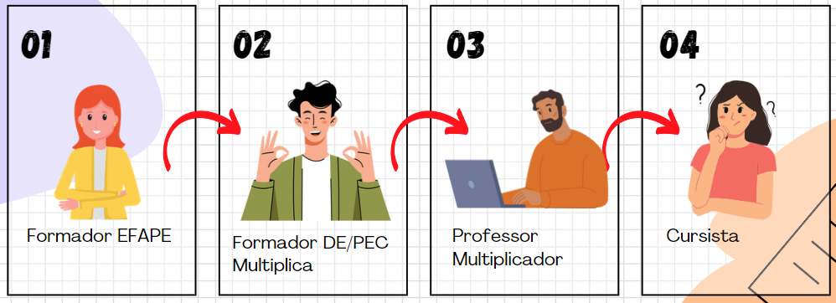
Atores do Programa
Notes:
Canva: https://www.canva.com/design/DAFzgib8HDQ/u3ejrF8I7oxosTZiKD0flw/edit?utm_content=DAFzgib8HDQ&utm_campaign=designshare&utm_medium=link2&utm_source=sharebutton

Slide 6
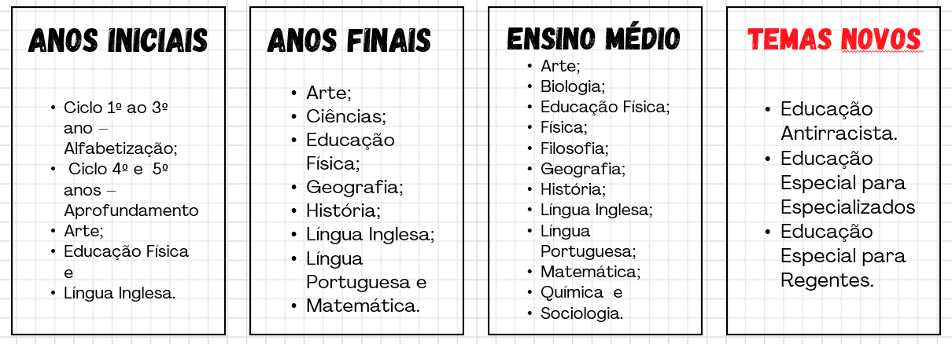
Temas ofertados 2024
Notes:
Canva: https://www.canva.com/design/DAFzgib8HDQ/u3ejrF8I7oxosTZiKD0flw/edit?utm_content=DAFzgib8HDQ&utm_campaign=designshare&utm_medium=link2&utm_source=sharebutton

Slide 7
Quem pode participar?
Formador DE/PEC Multiplica
Professor Multiplicador
Podem participar os Professores Especialistas de Currículo - PEC dos componentes;
E para os dois cursos da Educação Especial somente podem participar os PEC de Educação Especial;
Podem participar os Professores dos componentes;
E para os dois cursos da Educação Especial podem participar professores que atuam na AEE, Itinerância e Ensino Colaborativo

Slide 8
Atribuições do Formador DE/PEC Multiplica
Promover a formação entre pares com os Professores Multiplicadores que, por sua vez, formarão os Professores Cursistas aprimorando o processo de ensino e de aprendizagem;
Participar das ações formativas propostas pela EFAPE e das reuniões semanais para orientações dos materiais, pautas formativas e demais ações, sendo estas realizadas de maneira presencial e/ou remota e síncrona e em horário pré-agendado;
Elaborar e entregar documentações associadas ao desenvolvimento das atividades de caráter pedagógico, conforme orientações da EFAPE;
Mediar as ações de formação continuada de modo remoto e síncrono, com a câmera aberta, visando à plena identificação e participação do Professor Multiplicador;

Slide 9
Atribuições do Formador DE/PEC Multiplica
Orientar os Professores Multiplicadores sobre a dinâmica das ações de formação continuada e acompanhar o desenvolvimento das atividades;
Responder as dúvidas pedagógicas dos Professores Multiplicadores sobre a formação do “Programa Multiplica SP #Professores”, e emitir devolutivas por meio de diálogo formativo;
Mediar didática e pedagogicamente as atividades, tendo como referência o conteúdo das pautas formativas, bem como orientar e avaliar as atividades propostas, conforme materiais produzidos pela EFAPE;
Acompanhar a frequência, a avaliação e, periodicamente, as aulas dos Professores Multiplicadores;

Slide 10
Atribuições do Formador DE/PEC Multiplica
Registrar nas turmas da plataforma virtual as agendas de trabalho, o acompanhamento das atividades, a disponibilização de materiais de apoio para os Professores Multiplicadores, bem como as gravações dos encontros formativos, mantendo a plataforma organizada e atualizada;
Realizar ações de engajamento a fim de garantir o desenvolvimento das atividades dos Professores Multiplicadores;
Responder e atender às solicitações do Formador EFAPE dentro do prazo solicitado;
Comunicar ao Formador EFAPE, antecipadamente, qualquer problema que impeça a realização e a manutenção das atividades formativas;

Slide 11
Atribuições do Formador DE/PEC Multiplica
Comunicar ao Formador EFAPE sobre a necessidade de substituição, enturmação e remanejamento, bem como reorganização de aulas do Professor Multiplicador ou do Professor Cursista;
Substituir, quando couber, o Professor Multiplicador;
Substituir, quando couber, e em comum acordo, Formadores DE/PEC Multiplica do mesmo componente e etapa;
Monitorar e registrar em plataforma oficial da SEDUC SP o cumprimento das horas-aulas dos Professores Multiplicadores.

Slide 12
Carga horária: 8h semanais
1h30/relógio consecutiva remota e síncrona para receber a formação pelo Formador EFAPE (horário a ser estipulado pela EFAPE);
05h/relógio de estudo, planejamento, acompanhamento, feedback e demais atividades consecutivas;
1h30/relógio consecutivas para ministrar as formações remota e síncrona para Professores Multiplicadores (horário a ser estipulado pela EFAPE).

